Slide 1
프론트엔드 트랙 2주차 학습 발표
프론트엔드 개발 : HTML부터 리액트까지
발표자 : 이효빈

Slide 2

프론트엔드
프론트엔드는 사용자가 직접 사용하는 화면, 인터페이스를 만드는 영역
디자인 적용 / 레이아웃 구성
- 화면 구성 (스타일링)
버튼클릭 / 로그인 입력 / 폼 데이터 처리
- 사용자 입력 처리
프론트엔드 개발자
데이터 받아오기 – 화면에 출력
- 서버와 통신
Notes:
먼저, 프론트엔드가 무엇인지 간단히 설명드리겠습니다.
프론트엔드는 사용자가 직접 보게 되는 화면, 그리고 그 화면에서 이루어지는 모든 인터페이스를 만드는 영역입니다. 즉, 우리가 웹사이트에 들어갔을 때 보고, 클릭하고, 입력하는 모든 부분이 프론트엔드라고 보시면 됩니다.
프론트엔드 개발자의 역할은 크게 세 가지로 나눌 수 있습니다.
첫 번째는 화면 구성, 즉 스타일링입니다. 디자인을 실제 웹 페이지로 구현하고, 레이아웃을 잡고, 버튼이나 카드 같은 UI 요소들을 배치하는 역할을 합니다.
두 번째는 사용자 입력 처리입니다. 사용자가 버튼을 클릭하거나, 로그인 정보를 입력하거나, 폼에 데이터를 입력했을 때 그 동작을 처리하는 부분입니다.
세 번째는 서버와의 통신입니다. 서버로부터 데이터를 받아와서 화면에 보여주거나, 사용자가 입력한 데이터를 서버로 보내는 역할을 합니다.
정리하면, 프론트엔드는 단순히 화면만 만드는 것이 아니라 사용자의 행동을 처리하고, 서버와 연결해서 실제로 동작하는 화면을 만드는 역할이라고 이해하시면 됩니다.”

Slide 3
화면 구성 - HTML, CSS, JS
HTML, CSS, JavaScript는 모든 브라우저가 공통으로 이해하는 웹 표준
문서 → HTML
디자인 필요 → CSS
동작 필요 → JS
Image Source : https://www.books.weniv.co.kr/essentials-html-css/chapter01/01-3
웹은 하나의 언어가 아니라, 역할이 나뉜 세 가지 기술로 만들어진다
Notes:
웹은 처음부터 지금처럼 복잡한 서비스가 아니었습니다. 처음에는 단순히 논문이나 글 같은 문서를 공유하기 위한 기술이었습니다.
그래서 가장 먼저 등장한 것이, 문서의 구조를 표현하는 HTML이었습니다.
하지만 시간이 지나면서, 단순한 텍스트만으로는 부족해졌습니다. 사람들은 더 보기 좋은 화면을 원했고, 그 결과 CSS가 등장해 디자인을 담당하게 됩니다.
그리고 여기서 끝나지 않고, 사용자와 상호작용하는 기능이 필요해지면서 JavaScript가 추가되었습니다.
이렇게 웹은 ‘문서’에서 시작해서, 점점 ‘애플리케이션’으로 발전하게 됩니다.”

Slide 4
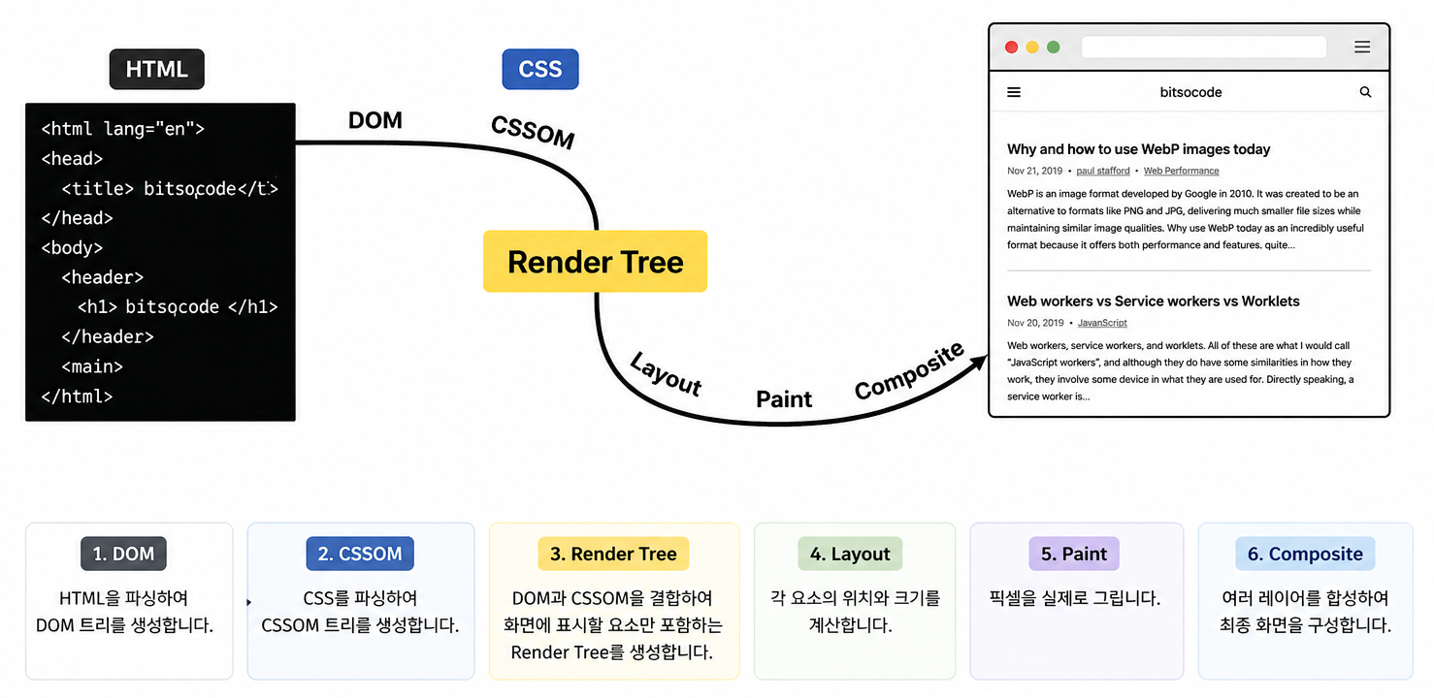
화면 구성 - 브라우저가 화면을 그리는 방법
브라우저가 코드를 해석해서 화면을 만든다!
Notes:
브라우저는 코드를 그대로 보여주는 것이 아니라, 여러 단계를 거쳐 화면을 만들어냅니다. – 보시는 화면이 곧 브라우저의 렌더링 과정이 되겠죠?
먼저 HTML을 읽어서 DOM이라는 구조를 만든다
CSS도 따로 읽어서 CSSOM이라는 스타일 정보를 만든다
이 두 가지를 합쳐서, 실제 화면에 표시할 요소들만 모은 Render Tree를 만든다
그 다음, 각 요소의 위치와 크기를 계산하고
실제로 픽셀을 그리기 시작
마지막으로 여러 레이어를 합쳐서 최종 화면을 완성

Slide 5
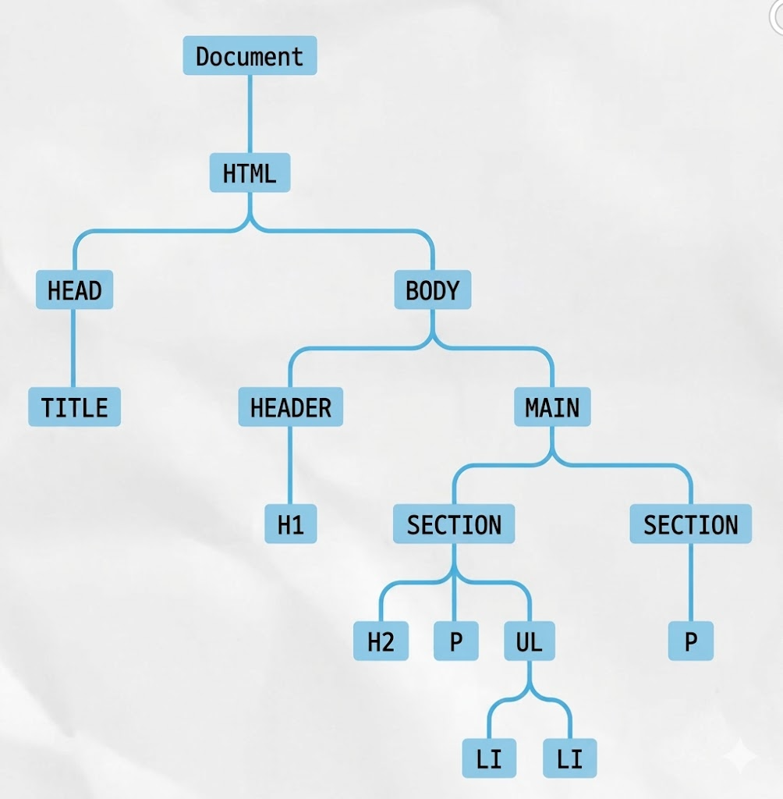
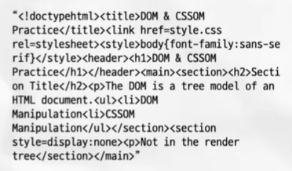
DOM – Document Object Model
DOM은 브라우저가 HTML을 다루기 위해 만든 표준화된 객체 모델
HTML은 그냥 텍스트
Notes:
DOM은 브라우저가 HTML을 다루기 위해 만든 “표준화된 객체 모델”
HTML은 사실 그냥 텍스트 파일입니다. 이 상태에서는 특정 요소를 찾거나, 수정하거나, 프로그램처럼 다루기가 어렵습니다.
그래서 브라우저는 HTML을 읽은 뒤, 이를 트리 구조로 변환해서 DOM을 만듭니다.
이렇게 구조화된 DOM을 사용하면, 특정 요소를 쉽게 찾을 수 있고, JavaScript를 통해 동적으로 변경할 수도 있습니다
즉, DOM은 HTML을 단순한 텍스트가 아니라 ‘조작 가능한 구조’로 바꿔주는 역할을 합니다.”

Slide 6
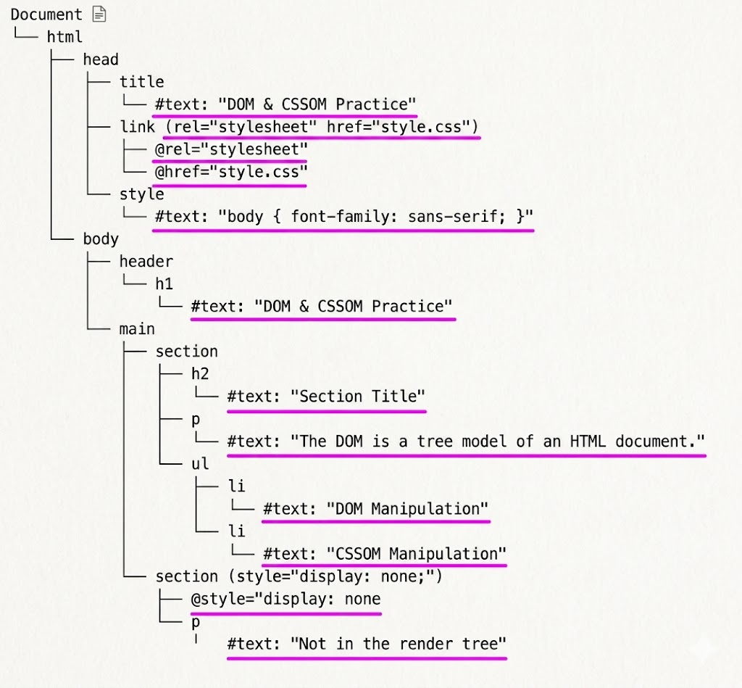
Element Node
👉 <body>, <p>, <h1> 같은 태그
Text Node
👉 "Hello World" 같은 실제 텍스트
Attribute (속성)
👉 class="...", href="..."
DOM은 노드로 이루어진 트리 구조, HTML의 모든 요소가 노드로 표현된다!
Notes:
DOM의 구성 요소를 잠깐 보겠습니다.

Slide 7
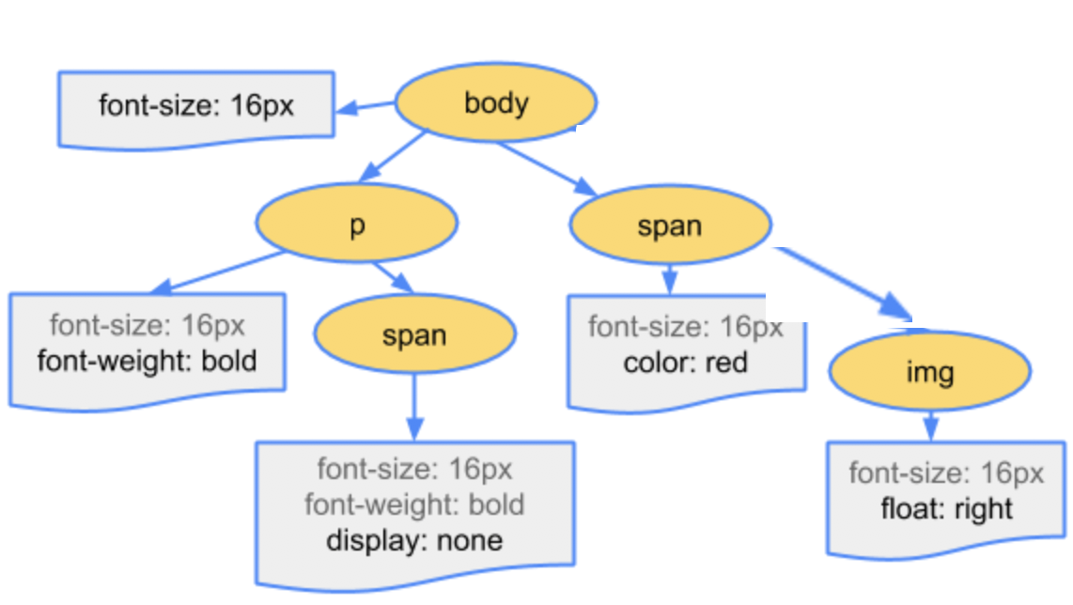
CSSOM – CSS Object Model
CSSOM은 각 요소에 어떤 스타일이 적용되는지를 담고 있는 구조
Casacading Style Sheet
Casacade : 폭포처럼 위에서 아래로 떨어지다
Notes:
HTML이 DOM이라는 구조로 변환되는 것처럼, CSS도 브라우저에 의해 CSSOM이라는 구조로 변환됩니다.
CSSOM은 각 요소에 어떤 스타일이 적용되는지를 담고 있는 구조죠
CSSOM의 특징은 스타일이 위에서 아래로 전파된다는 점입니다.
예를 들어, body에 font-size가 16px로 설정되어 있으면, 그 아래에 있는 p나 span 같은 요소들도 기본적으로 이 값을 상속받게 됩니다.
하지만 특정 요소에서 스타일을 다시 지정하면, 그 요소의 스타일이 우선적으로 적용됩니다.
그래서 CSS는 ‘Cascading’, 즉 폭포처럼 위에서 아래로 흐르면서 스타일이 적용된다고 표현합니다.”

Slide 8
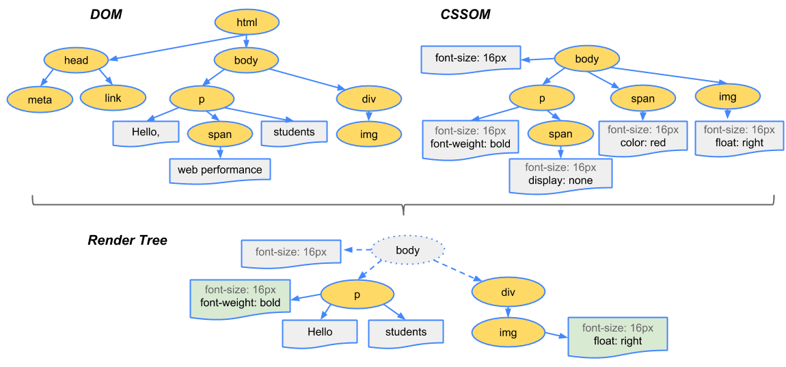
Render Tree
Render Tree = DOM + CSSOM이 합쳐진 결과, 실제로 화면에 그려질 것들만 모아놓은 구조
※ display: none이 적용된 요소는 DOM에는 존재하지만, 화면에 보이지 않기 때문에 Render Tree 포함 X
Notes:
이제 DOM과 CSSOM이 준비되면, 이 두 가지를 합쳐서 Render Tree를 만들게 됩니다.
DOM은 구조를 나타내고, CSSOM은 스타일 정보를 담고 있기 때문에, 이 둘이 결합되어 실제 화면에 그려질 요소들이 결정됩니다.
중요한 점은, Render Tree에는 화면에 보이는 요소만 포함된다는 것입니다.
예를 들어, display: none이 적용된 요소는 DOM에는 존재하지만, 화면에 보이지 않기 때문에 Render Tree에는 포함되지 않습니다.
즉, Render Tree는 ‘실제로 화면에 그려질 것들만 모아놓은 구조’라고 볼 수 있습니다.

Slide 9

브라우저 렌더링 과정
이 모든 과정은 브라우저가 자동으로 처리한다
-> 리액트를 쓰는 이유!!
문제: DOM 변경 시 렌더링 과정이 반복되어 성능 비용이 크다
Notes:
이렇게 만들어진 Render Tree를 기반으로, 브라우저는 각 요소의 위치와 크기를 계산하는 Layout 과정을 거치고, 이후 픽셀 단위로 화면을 그리는 Paint 단계를 수행하게 됩니다. 마지막으로 여러 레이어를 합쳐 최종 화면을 완성합니다.
하지만 문제는, DOM을 직접 조작하면 이 렌더링 과정이 반복되면서 성능에 영향을 줄 수 있다는 겁니다.
그래서 이를 효율적으로 관리하기 위해 React와 같은 라이브러리가 등장하게 됩니다.

Slide 10
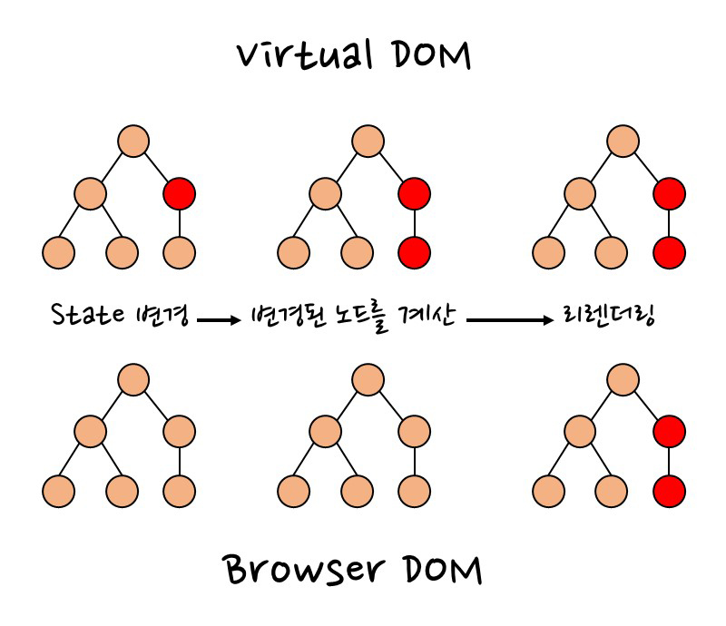
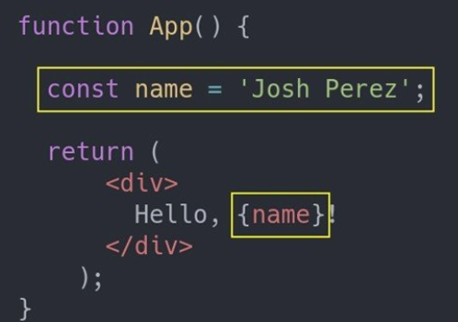
React
Virtual DOM을 활용해 최소한만 업데이트 한다!
React는 JavaScript 라이브러리
JSX라는 문법을 사용해서 HTML처럼 UI를 작성할 수 있다
Notes:
React는 Meta에서 만든 JavaScript 라이브러리로, 사용자 인터페이스를 효율적으로 만들기 위해 사용됩니다.
기존 방식에서는 getElementById 같은 방법으로 DOM을 직접 찾고 수정해야 했습니다.
그런데 화면이 복잡해질수록 어떤 부분을 바꿔야 하는지 직접 관리하기 어려워지고, DOM 변경이 많아지면 렌더링 비용도 커질 수 있습니다.
React는 이 문제를 해결하기 위해 Virtual DOM을 사용합니다. 상태가 변경되면 실제 DOM을 바로 바꾸는 것이 아니라, 먼저 Virtual DOM에서 변경된 부분을 계산합니다.
그리고 그 차이만 실제 DOM에 반영합니다.
그래서 React는 복잡한 UI를 더 효율적이고 구조적으로 관리할 수 있게 해줍니다.

Slide 11
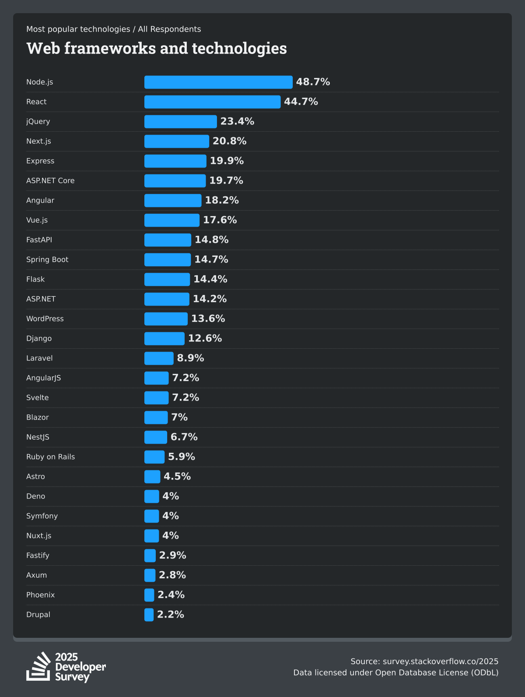
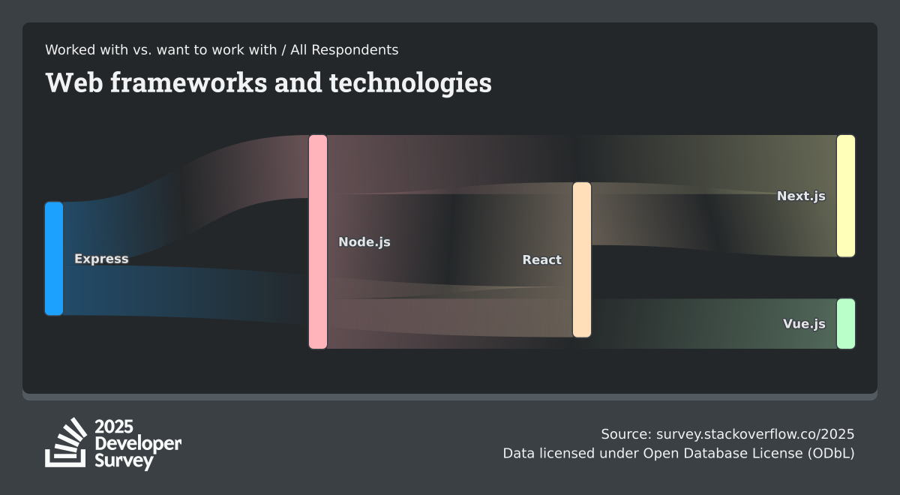
Stack Overflow 통계 - 2025
Notes:
그럼 이런 기술들이 실제로도 많이 사용될까요? 웹 개발 시 실제 개발자들이 사용하는 기술들을 한번 살펴보겠습니다.
이 자료는 2025년 Stack Overflow 개발자 설문조사 결과입니다. 왼쪽 그래프를 보면 Node.js와 React가 상위권에 위치해 있고, Next.js나 Vue 같은 프레임워크들도 많이 사용되고 있는 것을 확인할 수 있습니다.
오른쪽 그래프를 보면, 개발자들이 어떤 기술을 함께 사용하는지 흐름을 보여줍니다. Node.js를 사용하는 개발자들이 React를 많이 사용하고, 그 위에서 Next.js 같은 프레임워크로 확장하는 경향을 볼 수 있습니다.
여기서 Node.js나 Next.js 같은 기술들은 순수 프론트엔드 기술이라기보다는 서버 기능을 포함하거나 함께 사용하는 기술입니다.
하지만 실제 개발에서는 프론트엔드와 함께 사용되는 경우가 많기 때문에, 전체적인 웹 개발 흐름에서 중요한 역할을 합니다.
여기서 중요한 점은, 하나의 기술만 사용하는 것이 아니라 여러 기술을 조합해서 사용한다는 것입니다.
지금은 React까지 이해하는 것이 목표지만, 이후에는 Next.js 같은 프레임워크를 통해 더 실무적인 개발을 하게 되고, Node.js를 통해 서버까지 다루는 방향으로 확장할 수 있습니다.
즉, HTML, CSS, JavaScript로 시작해서 React를 거쳐, 더 나아가 다양한 기술로 확장해 나가게 됩니다.
그래서 지금 배우는 기본 개념들이 앞으로 더 큰 기술로 이어지는 기반이 된다고 볼 수 있습니다.
Node.js: 브라우저 밖(서버)에서도 JavaScript를 실행할 수 있게 해주는 런타임
Next.js: React 기반으로 서버 기능과 렌더링까지 함께 제공하는 풀스택 프레임워크

Slide 12
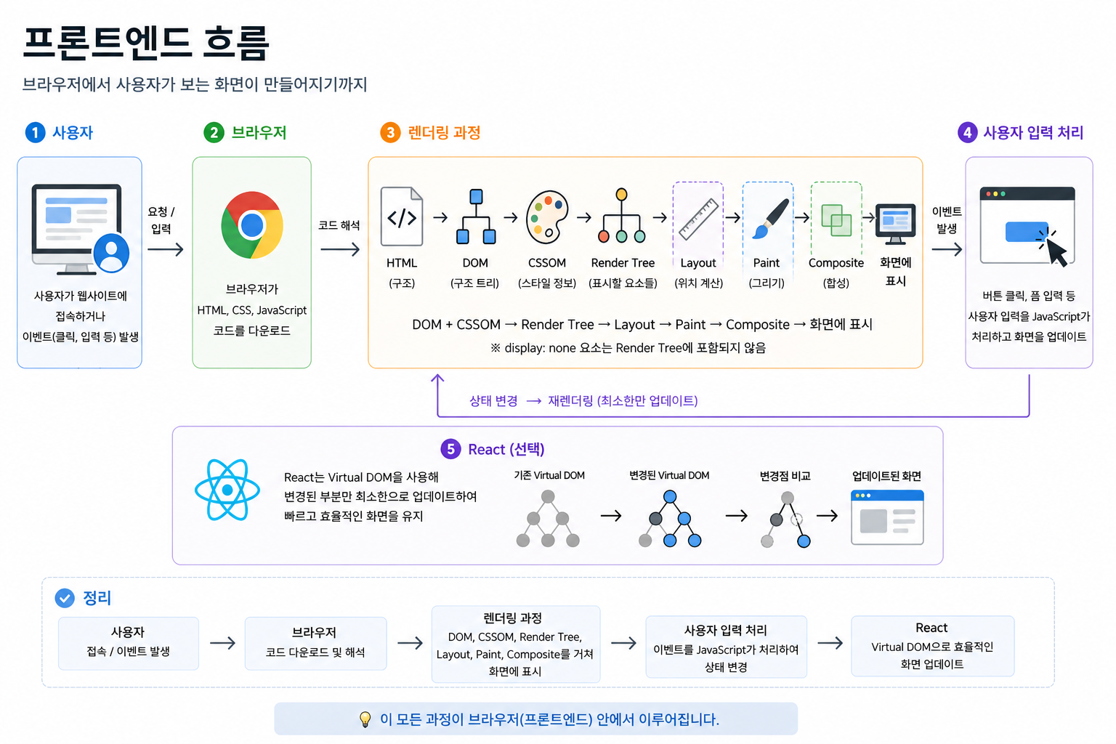
Notes:
오늘 내용을 간단히 정리해보면, 프론트엔드는 사용자가 직접 사용하는 화면을 만드는 영역이고, HTML, CSS, JavaScript를 기반으로 동작합니다.
그리고 브라우저는 이 코드를 해석해서 DOM과 CSSOM을 만들고, Render Tree를 통해 화면을 그리게 됩니다.
이 과정에서 DOM을 직접 조작하면 렌더링이 반복되면서 성능 문제가 발생할 수 있고, 이를 해결하기 위해 React와 같은 라이브러리가 등장하게 됩니다.
React는 Virtual DOM을 사용해서 변경된 부분만 효율적으로 업데이트합니다.
그리고 실제 개발에서는 React뿐만 아니라Next.js나 Node.js 같은 기술로 확장하면서 더 큰 구조의 웹 애플리케이션을 만들게 됩니다.
그래서 지금 배우는 HTML, CSS, JavaScript는 단순한 시작이 아니라, 앞으로 더 큰 기술로 나아가기 위한 기반이라고 볼 수 있습니다.
오늘은 이 전체 흐름을 이해하는 데 초점을 맞춰서 발표 진행해봤습니다.. 감사합니다.

Slide 13
감사합니다
조금 더 알아보고 싶다면…
DOM & CSSOM - 프론트엔드 개발자 필수지식
DOM은 뭐고 가상 DOM은 뭔가요? (+ Svelte와 React의 차이)

